Slide 1
Государственное автономное образовательное учреждение высшего образования
Ленинградской области
ЛЕНИНГРАДСКИЙ ГОСУДАРСТВЕННЫЙ УНИВЕРСИТЕТ ИМЕНИ А.С. ПУШКИНА
Институт экономической безопасности
Колледж
ОТЧЕТ ПО УЧЕБНОЙ ПРАКТИКИ:
ПМ.02 Разработка, внедрение и адаптация программного обеспечения отраслевой направленности
Выполнил: Сидоров Д.С.
Руководитель: Пискаев Д.Е.
Санкт-Петербург
2022

Slide 2
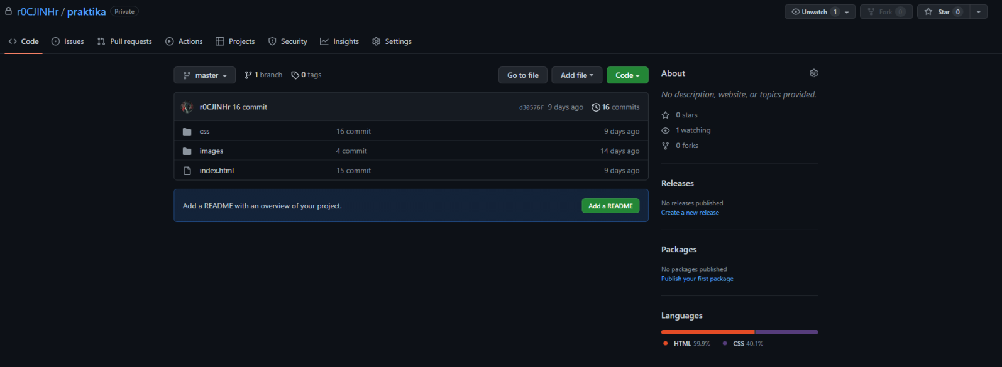
Размещение на Github

Slide 3
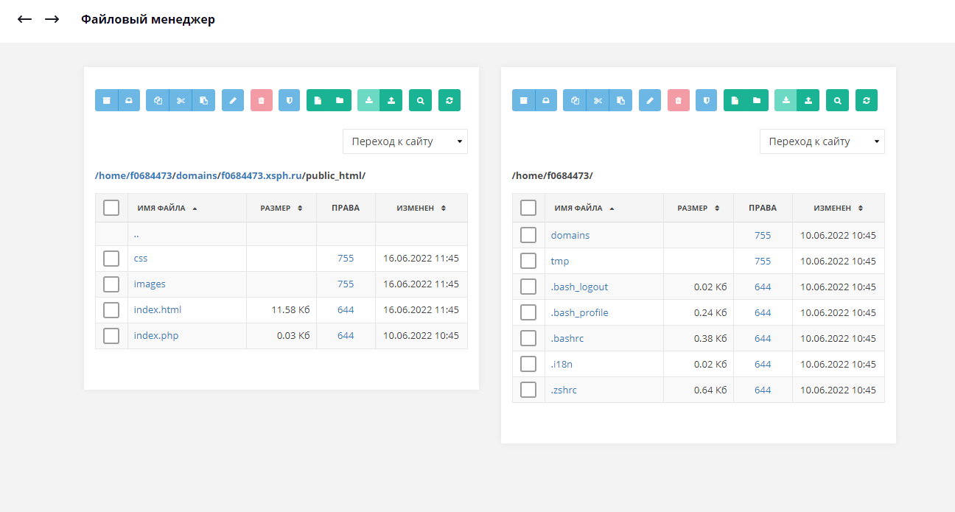
Размещение на хостинг

Slide 4

Макет Figma

Slide 7
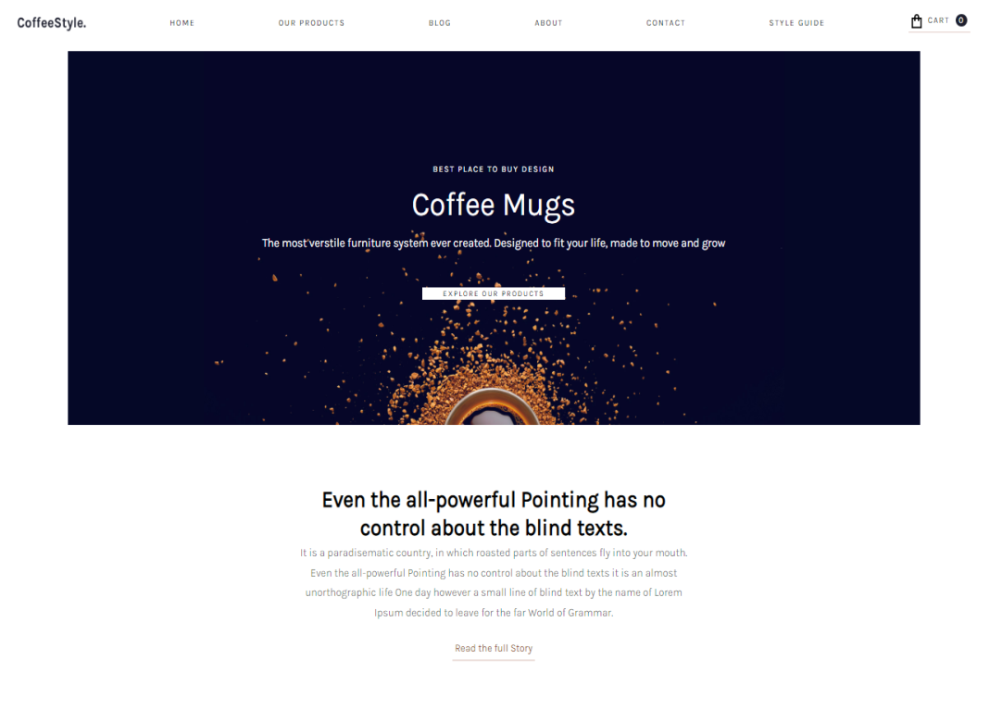
Итоговый Результат
Макет Figma

Slide 8
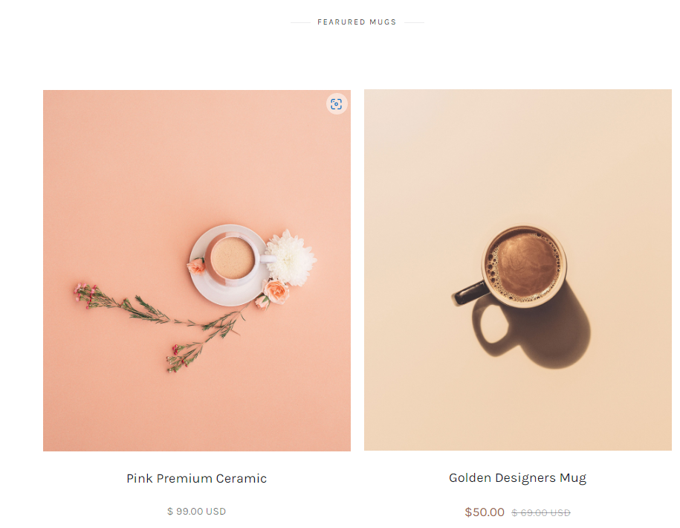
Итоговый Результат
Макет Figma

Slide 9

Итоговый Результат
Макет Figma

Slide 10

Итоговый Результат
Макет Figma

Slide 11
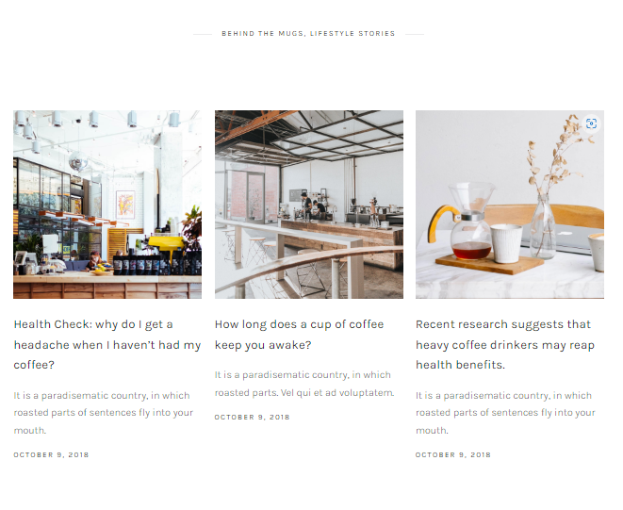
Итоговый Результат
Макет Figma

Slide 12
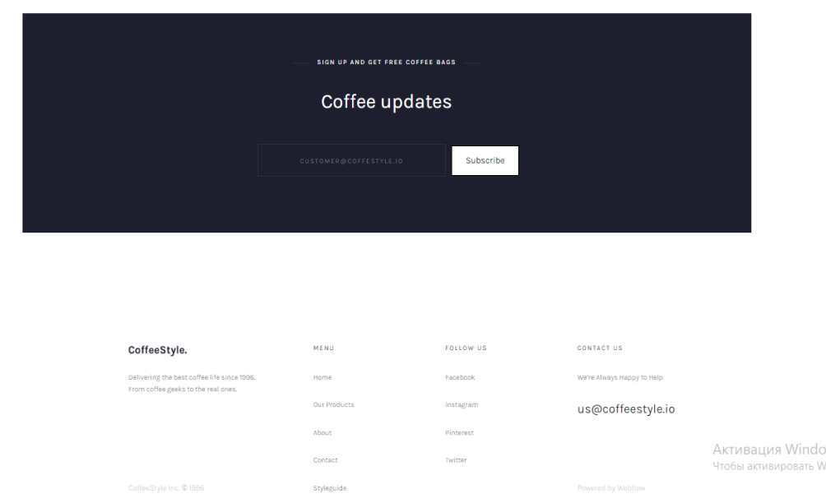
Итоговый Результат
Макет Figma
Адрес сайта: http://f0684473.xsph.ru/

Slide 13
Спасибо за внимание

